Slide 1
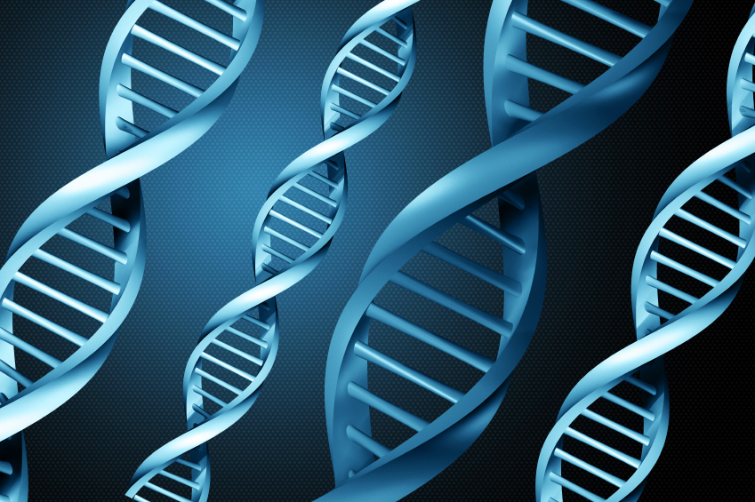
GENER
ARV
PROTEINSYNTESEN

Slide 2
KOMPETANSEMÅL
forklare genetisk kode og hovedtrekkene i proteinsyntesen og gi eksempler på hvordan arv og miljø samspiller
forklare begrepene krysning og genmodifisering og gi eksempler på hvordan bioteknologi brukes til modifisering av egenskaper hos planter og dyr

Slide 3
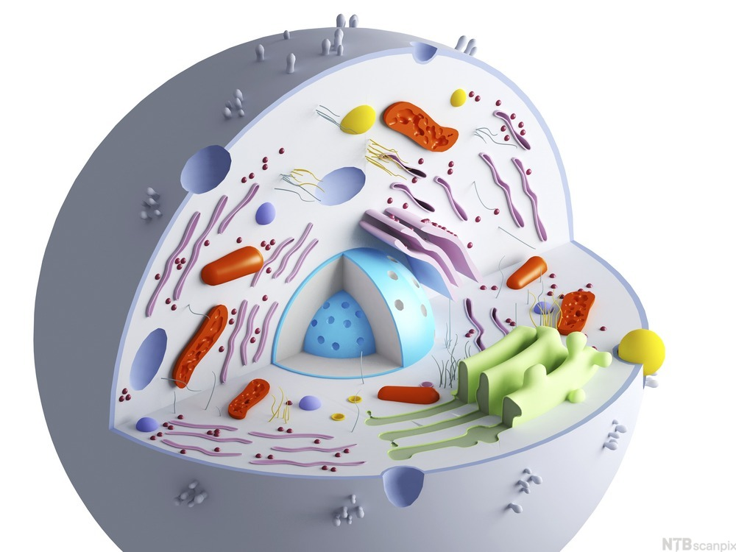
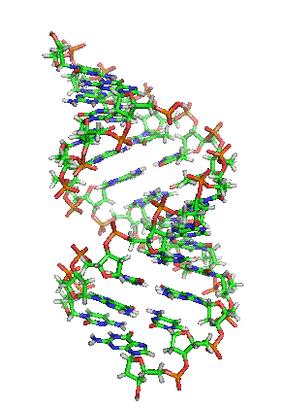
DYRECELLE
Cellemembran
Kjernemembran
Cellekjerne:
DNA
Cytoplasma
Ribosom
Mitokondrie

Slide 4
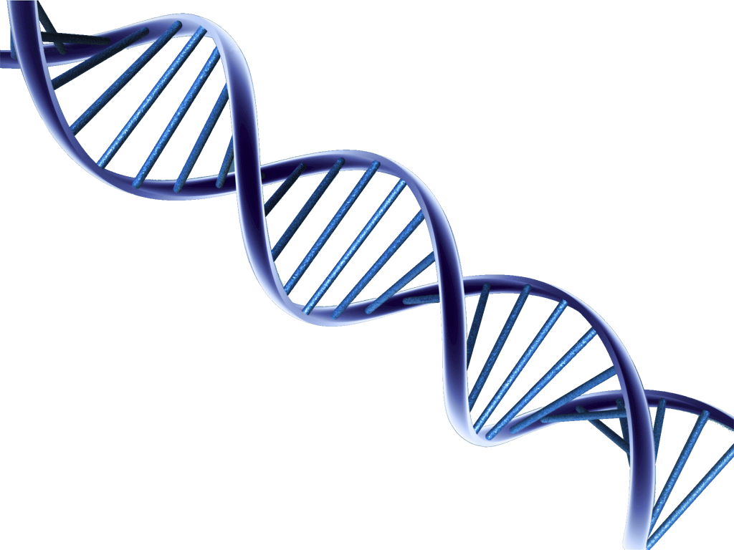
DNA
DNA – Deoxyribonucleic acid
DNA – Arvestoffet vårt! Består blant annet av gener.
Nesten alle cellene i kroppen har DNA.
Alle cellene med DNA har det samme DNA’et, men ulike celler har ulike deler av DNA’et «aktivert».
DNA lagres i cellekjernen.

Slide 5
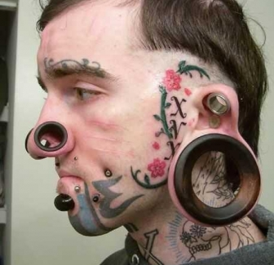
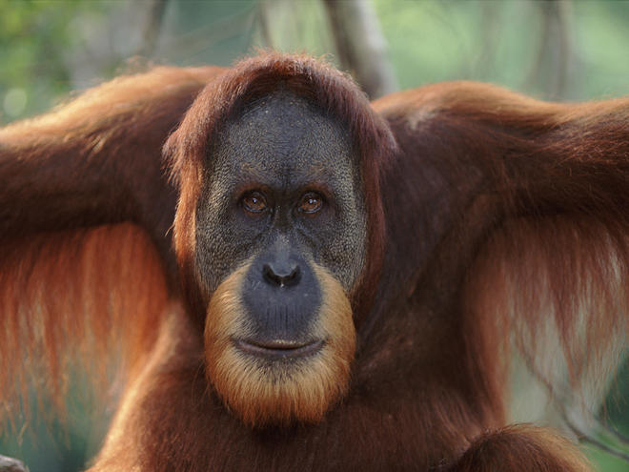
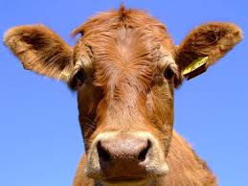
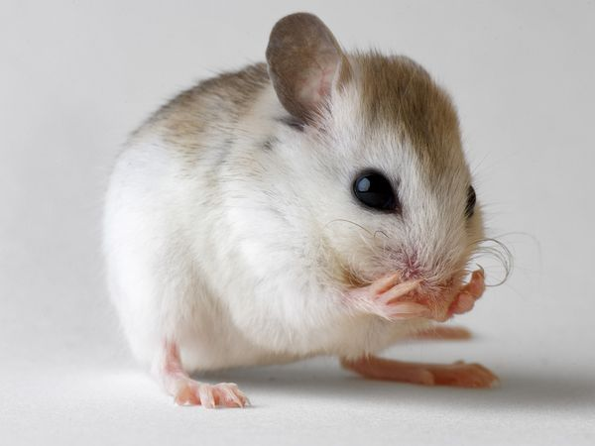
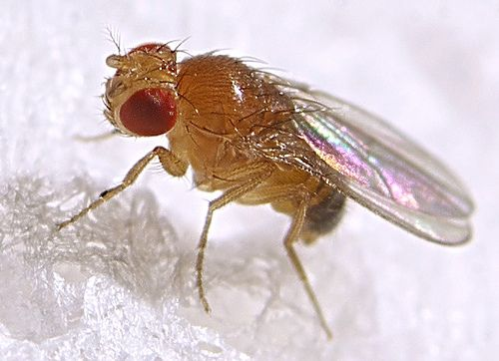
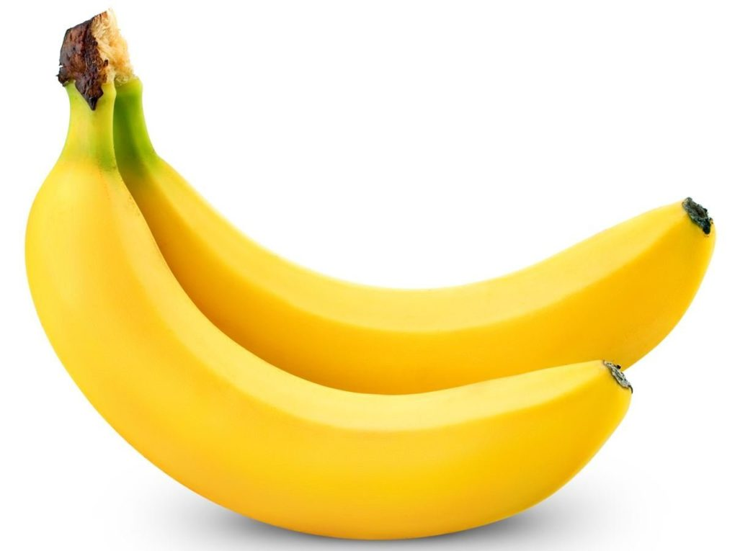
MENGDE IDENTISK DNA
Menneske – menneske
99-100 %
Menneske – orangutang
97-99%
Menneske – ku
80%
Menneske – mus
75%
Menneske – bananflue
60%
Menneske – banan
50%

Slide 6
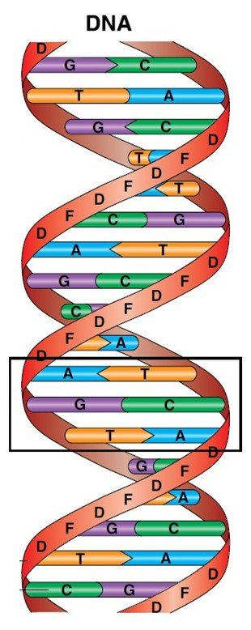
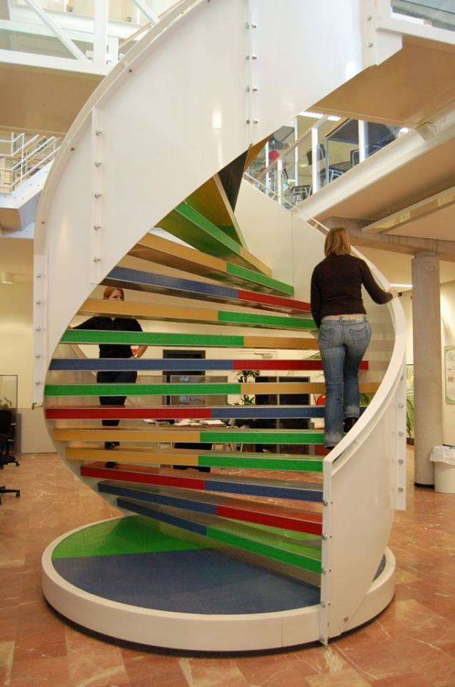
DNA
DNA består av to lange tråder som henger sammen og danner en dobbelt spiral.
Identiske “rekkverk”: sukker (D) + fosfat (F) annenhver gang.
Ulike “trappetrinn”: Fire forskjellige baser.
  Adenin (A), tymin (T), cytosin (C) og guanin (G)
  De to trådene inneholder komplementære baser som danner basepar ved at de binder seg til hverandre:
    A – T
    T – A
    G – C
    C – G

Slide 7
HVORFOR HAR DNA TO TRÅDER?
Stabilitet
Reserve
Flere mulige gener

Slide 8
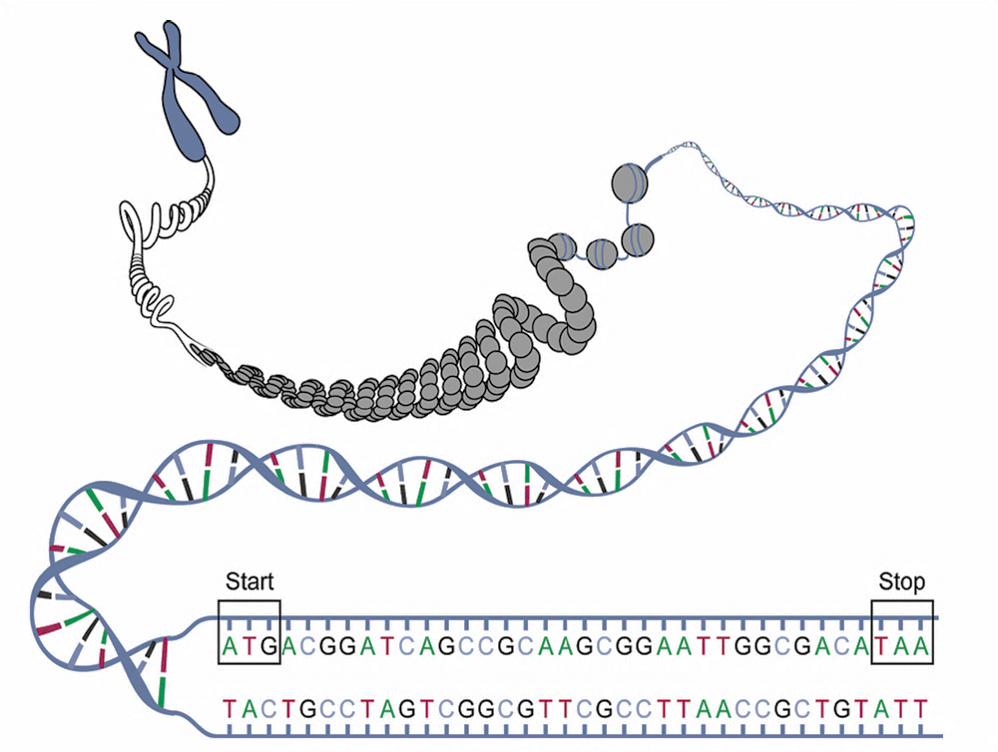
KROMOSOMER
DNA-molekylene er gjerne pakket tett sammen med hjelp av histoner («proteinkuler»). Pakket DNA-molekyl + histon kaller vi et kromosom.
Mennesker har 46 slike kromosomer, 23 fra mor + 23 fra far = 23 kromosompar. F.eks. består kromosompar 1 av ett kromosom 1 fra far og ett kromosom 1 fra mor.
Kromosom 1 Mor
Kromosom 1 Far
kromosom
kromosom
kromosompar

Slide 9
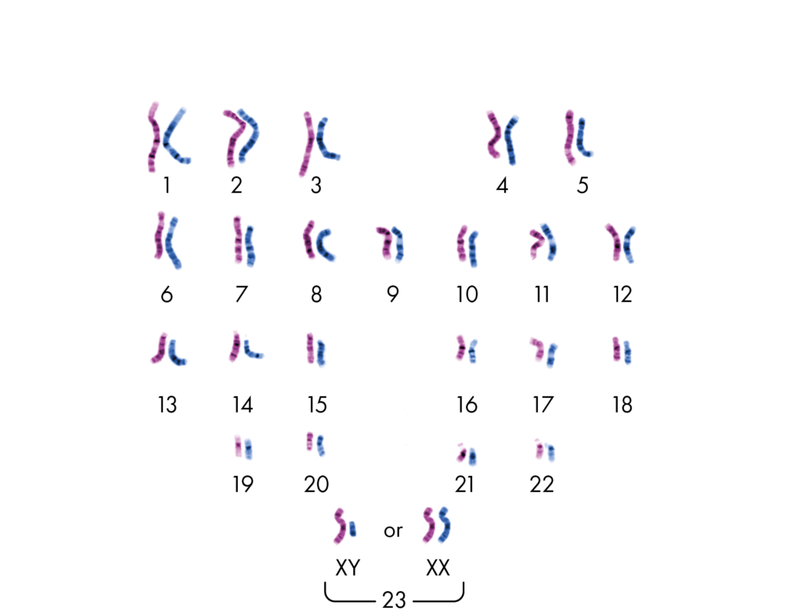
KROMOSOMER

Slide 10
GENER
En bestemt, avgrenset rekkefølge av baser i DNA’et som bidrar til en viss egenskap (eks. øyefarge) kaller vi et gen. Noen egenskaper er styrt av bare ett gen, men de fleste er en kombinasjon av mange gener.
Vi har ca. 30 000 forskjellige gener fordelt på kromosomene, vi kaller summen av genene i mennesker har for vårt genom.
GEN

Slide 11
DEN GENETISKE KODEN
Ett gen koder vanligvis for ett protein.
Det betyr at basene et gen er bygget opp av koder for aminosyrene et protein er bygget opp av.
Hvor mange baser etter hverandre koder for èn aminosyre?
Fordi vi har 4 ulike baser kan disse i maksimalt kode for 4 ulike aminosyrer
En sekvens på to baser vil kunne kode for maksimalt 16 ulike aminosyrer.
En sekvens på tre baser vil kunne kode for 64 ulike aminosyrer.
Den genetiske koden:
Tre baser etter hverandre i et gen koder for en aminosyre. En spesifikk rekke av slike aminosyrer blir til slutt et protein.
Vi kaller disse tre basene for et kodon, f.eks. koder kodonet «GGC» for aminosyren glysin.
Dessuten er det kodoner for start (ATG) og stopp (TAA) av et gen.
Glysin

Slide 12
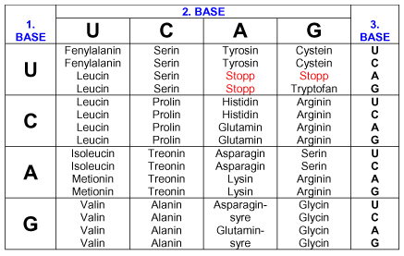
IKKE PENSUM

Slide 13
DEN GENETISKE KODEN
Hvorfor er det nettopp tre baser som koder for hver aminosyre?
Vi har 20 aminosyrer det skal kodes for. Da trenger vi en kombinasjon av baser som gir oss minst 20 mulige forskjellige koder:
Èn base (A,T,C,G) kan bare bli 4 forskjellige koder.
To baser kan bare bli 16 forskjellige koder
Tre baser kan gi 64 forskjellige koder.

Slide 14
OPPBYGNING AV DNA
Gen
Ikke-kodende DNA
Gen 2
DNA- tråd
Kodon
ATG | GGC | TAA | AGT | TAC | ATG | TTG | CAA | TAA | ATT
TAC | CCG | ATT | TCA | ATG | TAC | AAC | GTT | ATT | TAA
DNA-molekyl
Basepar
DNA- tråd
Ikke-kodende DNA
Gen 3

Slide 15
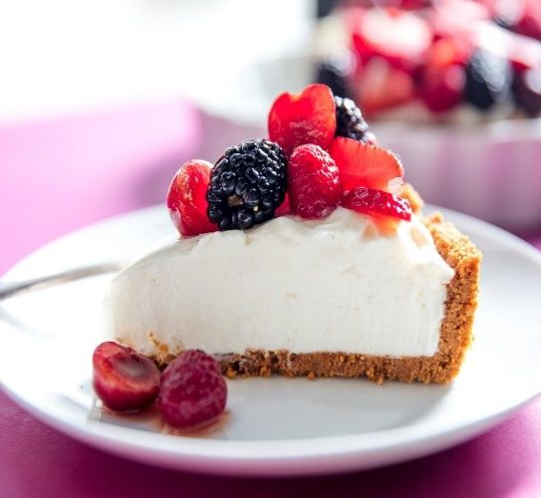
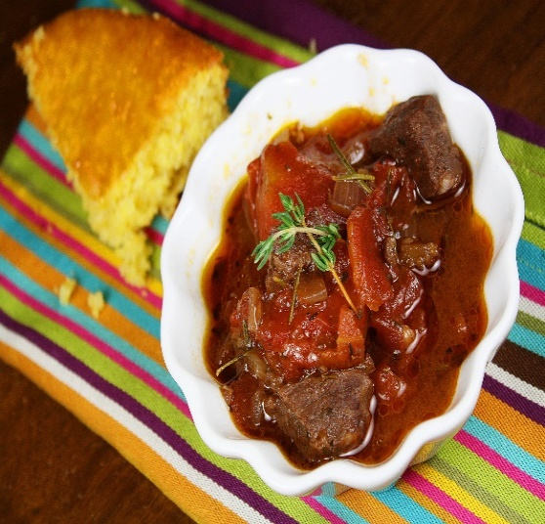
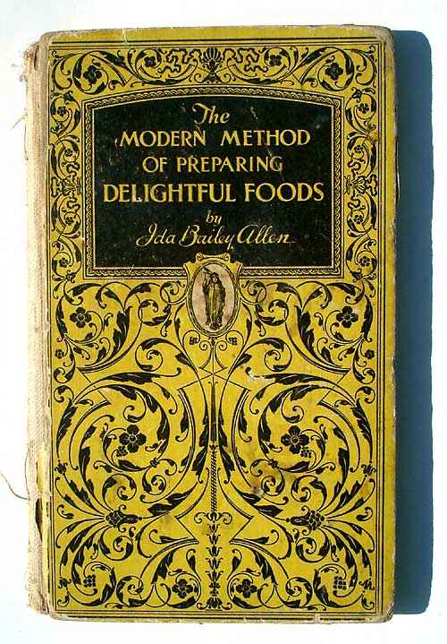
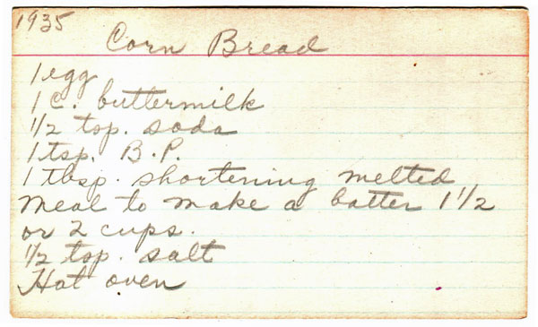
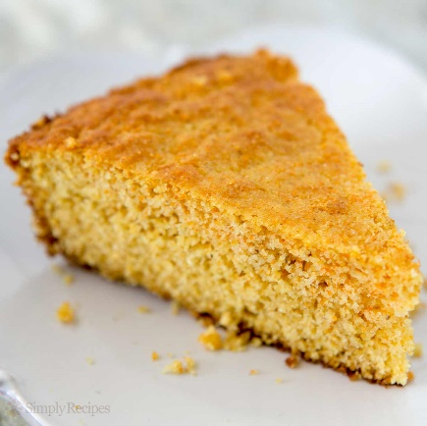
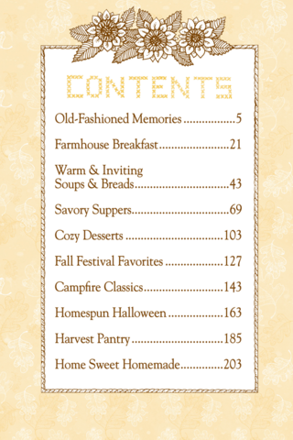
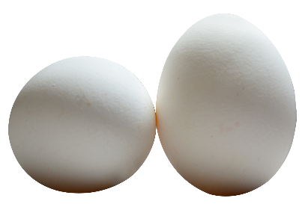
EN OPPKLARENDE (?) ANALOGI
OPPSKRIFTEN
Alt DNA’et vårt er hele kokeboken med mange oppskrifter.
Språket kokeboken er skrevet med er A, T, C, G (baser).
Hvert kodon er beskrivelsen av èn ingrediens i oppskriften.
Hvert gen er èn oppskrift
Hvert kromosom er ett kapittel i kokeboken.
PRODUKTET
Hver aminosyre er selve ingrediensen som er beskrevet.
Hvert protein er selve matretten oppskriften gir.
Hver egenskap vi har er en full middag, som oftest med flere retter, ofte fra forskjellige kapitler.
Husk at når man har oppskriften så kan man lage en rett så ofte man vil, men man må alltid ha tilgang på ingrediensene.

Slide 16
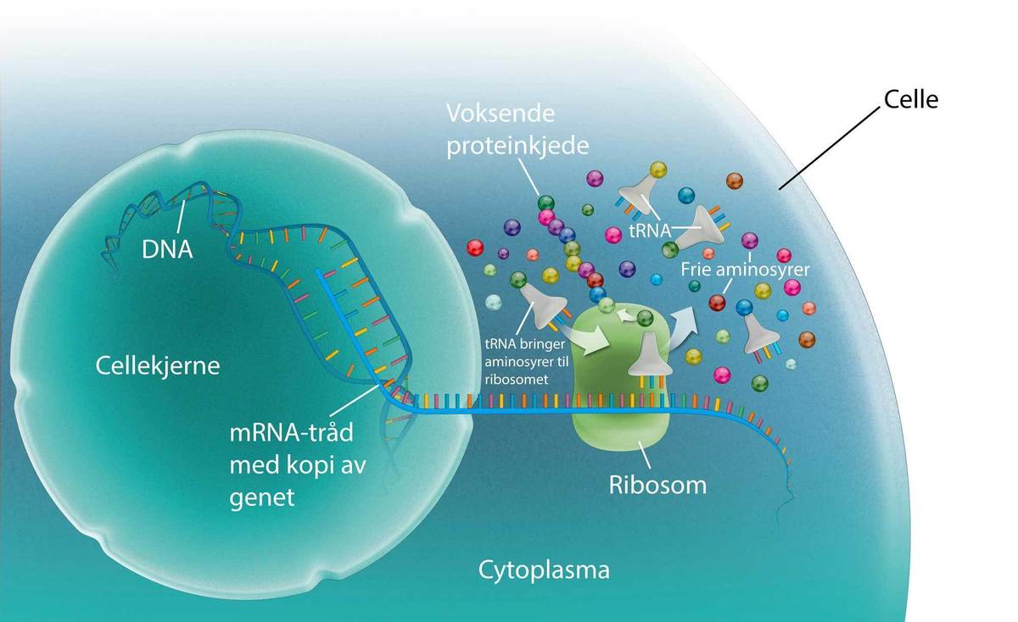
PROTEINSYNTESEN

Slide 17
PROTEINSYNTESEN: FORKUNNSKAPER
Proteiner produseres ved hjelp av gener.
Ett kodon koder for èn aminosyre og ett gen koder vanligvis for ett protein.
Aminosyrene kodes ikke direkte for fra DNA, men ved hjelp av mRNA (messenger RNA).
mRNA minner om DNA, men:
  Har bare èn tråd
  Et annet sukker i rekkverket (ribose)
  U (Uracil) som base i stedet for T (Tymin)

Slide 18
VITEN.NO: PROTEINSYNTESEN

Slide 19
PROTEINSYNTESEN: mRNA-transkripsjon
Først åpnes DNA’et ved hjelp av enzymet helikase. Deretter påføres komplementært mRNA til DNA-tråden vi ønsker å transkribere ved hjelp av enzymet RNA-polymerase
mRNA sendes så ut fra cellekjernen til cytoplasma
DNA: TTC | GTG | ACC | CAT | TAG
DNA: AAG | CAC | TGG | GTA | ATC
mRNA: UUC | GUG | ACC | CAT | TAG

Slide 20
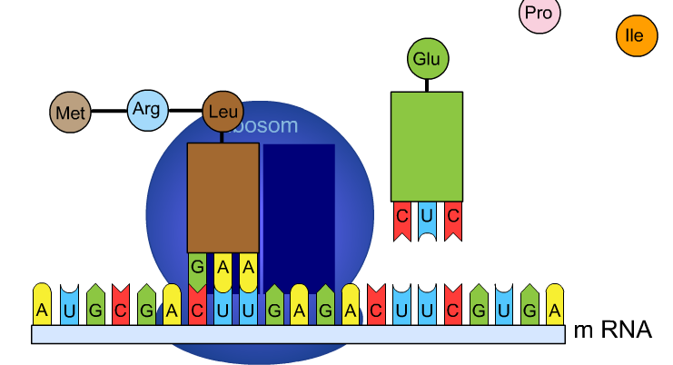
PROTEINSYNTESEN: mRNA-translasjon
3. mRNA’et fester seg til et ribosom.
4. I cytoplasma er det aminosyrer. Disse er ofte festet spesifikt til tRNA (transport RNA). tRNA frakter aminosyrer til ribosomet og ribosomet sørger for at passende aminosyre festes til passende kodon.
5. Etter hvert blir det en rekke av aminosyrer (peptidkjede), og når hele genet er translatert har vi et langt polypeptid.
Aminosyrer
Voksende peptidkjede
tRNA
Ribosom
Kodon
Anti-kodon

Slide 21
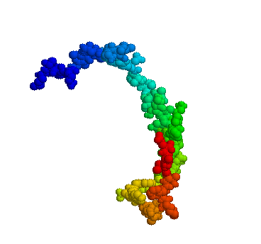
PROTEINSYNTESEN: fra polypeptid til protein
Når hele genet er translatert har vi et langt polypeptid, men det er fortsatt ikke et protein.
6. Først når dette polypeptidet har løsnet og «foldet» seg til en spesifikk form er dette et funksjonelt protein.

Slide 22
PROTEINFOLDING
Forenklet simulasjon (scroll litt ned)
Video som viser mer realistisk folding av et protein

Slide 23
Kortfilm om proteinsyntesen

Slide 24
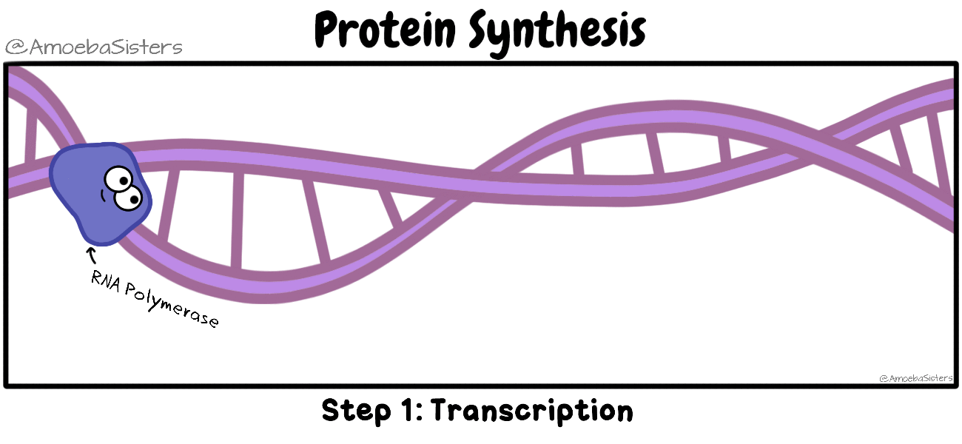

Slide 25
PROTEINSYNTESEN
GRUNNLEGGENDE:
  Proteiner produseres fra gener og gir oss egenskapene våre. Genene er oppskriften, proteiner er uttrykket.
HØY MÅLOPPNÅELSE:
  Vi kan dele proteinsyntesen i 6 deler:
    mRNA-transkripsjon: DNA leses av, mRNA dannes.
      mRNA minner om DNA, men har U (Uracil) i stedet for T (Tymin) og sukkeret ribose i stedet for deoxyribose. mRNA har bare èn tråd, mens DNA har to.
    mRNA fraktes ut av cellekjernen til cytoplasma.
    mRNA’et fester seg til et ribosom.
    mRNA-translasjon: Et ribosom fester seg på mRNA, tRNA frakter aminosyrer til ribosomet som sørger for at riktig aminosyre settes på riktig kodon.
    Når hele mRNA’et er translatert har vi et langt polypeptid.
    Dette polypeptidet vil folde seg og bli et funksjonelt protein.

Slide 26
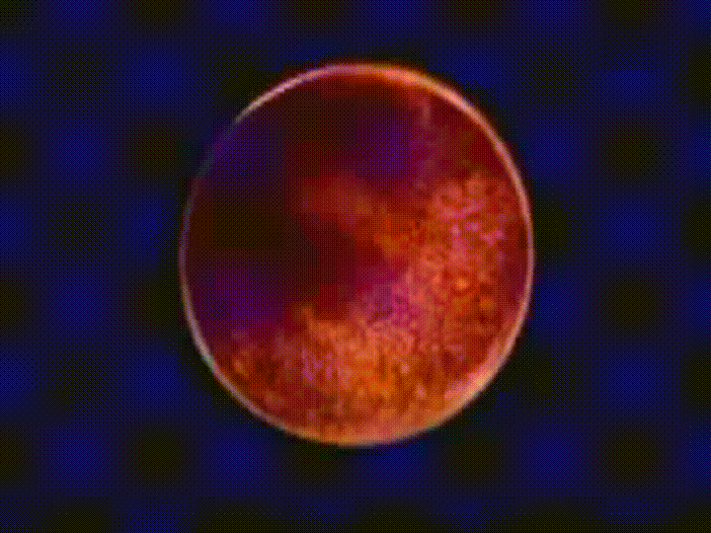

Slide 27
KORT OM CELLEDELING
Mitose: «Vanlig celledeling»
Skjer hele tiden i kroppen. Celler replikerer DNA’et sitt og deler seg deretter i to ny, identiske celler.
Meiose: «Reduksjonsdeling»
Skjer med kjønnscellene (eggceller og sædceller). Antallet kromosomer halveres her (dermed bare ett allel av hvert gen). Dette er fordi disse kjønnscellene potensielt smelter sammen og dermed dobler antall kromosomer (og dermed alleler) ved formering.

Slide 28
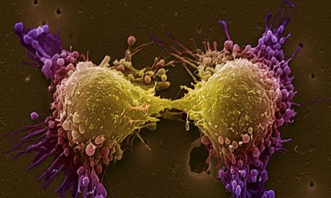
GRUNDIG CELLEDELING

Slide 29
MITOSE: VANLIG CELLEDELING
Celler kan dele seg i to identiske celler.
Celler deler seg for å gi vekst og erstatte døde celler
Først skjer DNA-replikasjon: Alt DNA’et kopierer seg selv før hver celledeling ved at de to DNA-trådene deles opp ved hjelp av et enzym og deretter settes nye, korrekte baser på hver tråd.
Kromosomkopier (kromatider)
AAG | CAC | GTA
Kromosom 1 Far
Kromosom 1 Far
Kromosom 1 Mor
Kromosom 1 Mor
TTC | GTG | CAT
AAG | CAC | GTA
TTC | GTG | CAT
kromosom
kromosom
kromosompar

Slide 30
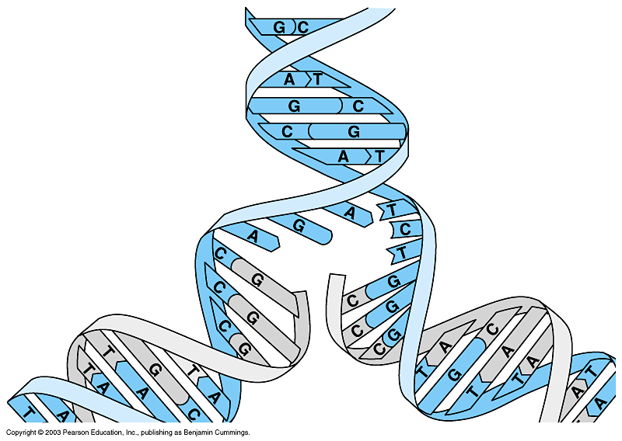

Slide 31
MITOSE: VANLIG CELLEDELING
Centromer
Kromosom 1 Far
Kromosom 1 Far
Kromosom 1 Mor
Kromosom 1 Mor
Kromosom 2 Far
Kromosom 2 Far
Kromosom 2 Mor
Kromosom 2 Mor

Slide 32
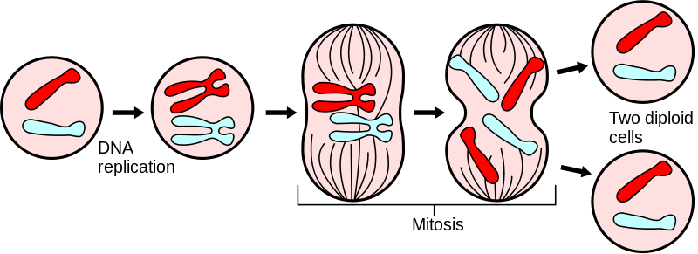
MITOSE: VANLIG CELLEDELING
kromosomkopier
Kromosom 1 Far
Kromosom 1 Far
Kromosom 1 Mor
Kromosom 1 Mor
Opprinnelig celle vist her med bare ett kromosompar
(to kromosomer).
DNA kopierer seg selv, vi får to kromosomkopier av hvert kromosom. Merk at vi sier det fortsatt er like mange kromosomer (46) og kromosompar (23).
Cellekjernen oppløses, kromosomkopiene (kromatidene) fra hvert kromosom går til hver sin kant av cellen .
Cellen deler seg, det dannes nye cellekjerner og etter hvert cellemembraner. Det er nå èn kromosomkopi av alle kromosomer i hver nye celle, men fortsatt 46 kromosomer og 23 kromosompar i hver celle.
To celler, identiske med opprinnelig er oppstått. Celler som inneholder 46 kromosomer slik som disse kalles «diploide».
kromosom
kromosom
kromosompar
CELLEDELINGEN

Slide 33
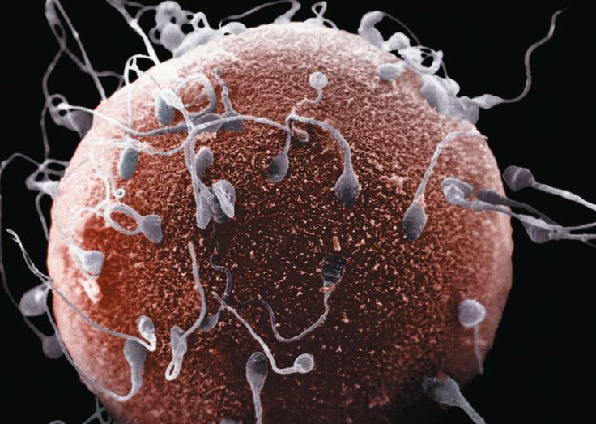
MEIOSE: REDUKSJONSDELING + MITOSE
Reduksjonsdeling skjer i eggstokker hos kvinner og i testiklene hos menn, resultatet er eggceller og sædceller.
Består av to delinger, gir dermed opphav til fire celler:
  Selve reduksjonsdelingen: Antall kromosomer i de nye cellene blir halvert (fra 46 → 23).
  Vanlig celledeling

Slide 34
MEIOSE: REDUKSJONSDELING + MITOSE
Hvorfor skjer det en slik reduksjon?
Når egg- og sædcelle senere smelter sammen i forplantning vil kromosomantallet dobles. For at ikke hver nye generasjon med avkom skal få dobbelt så mange kromosomer må derfor antallet først halveres

Slide 35
MEIOSE: REDUKSJONSDELING + MITOSE
Kromosom 1 Far
Kromosom 1 Far
Kromosom 1 Mor
Kromosom 1 Mor
Kromosom 2 Far
Kromosom 2 Far
Kromosom 2 Mor
Kromosom 2 Mor
Deretter kommer mitose (vanlig celledeling)

Slide 36
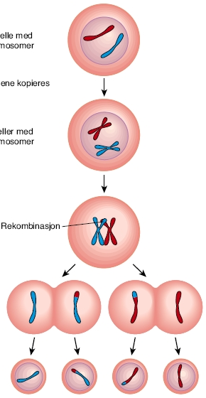
MEIOSE: REDUKSJONSDELING + MITOSE
DNA’et i cellen kopieres som i vanlig celledeling, i tillegg skjer det rekombinasjon (overkrysning).
Reduksjonsdeling: Cellekjernen oppløses. Ett kromosom fra hvert kromosompar går til hver sin side i cellen. Det er tilfeldig om det er kromosomet fra mor eller far. Dette sammen med rekombinasjon gir variasjon. Cellen deler seg. Antallet kromosomer halveres dermed fra 46 til 23.
Mitose (vanlig celledeling). Èn opprinnelig celle har nå blitt til fire nye celler. Celler med halvert antall kromosomer kalles «haploide».
<
1
2
3

Slide 37
SAMMENLIGNING
NAVN | MITOSE | MEIOSE
Hva | Vanlig celledeling | Reduksjonsdeling
Hvem | Skjer for alle celler | Skjer bare med kjønnscellene
Hvorfor | Flere celler i kroppen, erstatte døde celler | Danne kjønnsceller, gir celler med ulikt DNA som er bra for evolusjon.
Kromosomantall | Ingen reduksjon i antall kromosomer (46 → 46) | Reduksjon i antall kromosomer fra (46 → 23)
Celleantall | 1 → 2 | 1 → 4
Nye celler i forhold til opprinnelig celle | Nye celler identiske med opprinnelig celle | Nye celler skiller seg fra opprinnelig celle: Færre kromosomer (46→23) Tilfeldig hvilket kromosom fra hvert kromosompar som havner i hvilken dattercelle.

Slide 38
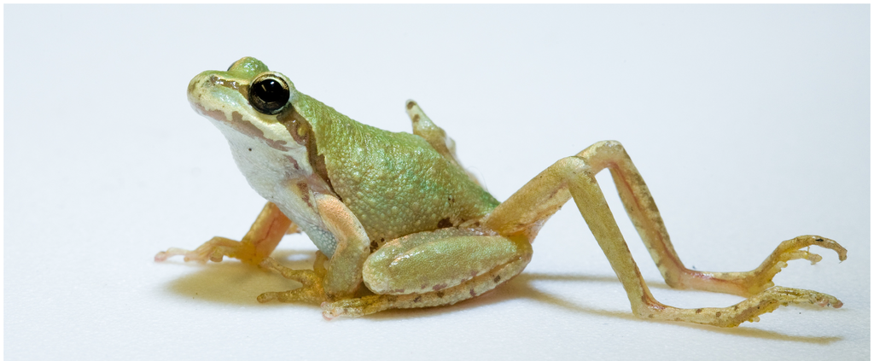
MUTASJONER
Mutasjoner er «uønskede» endringer i DNA’et
To hovedtyper:
1. Endringer i basene i DNA’et
2. Endring i kromosomantallet

Slide 39
MUTASJONER - ENDRINGER I BASER
Forestill deg denne rekken av kodoner:
JEG KAN ETE DEG NÅR JEG VIL
Erstatning: Her kan mutasjoner skje ved at en bokstav (base) byttes ut:
JEG KAN ETE DEG NÅR MEG VIL
Resultatet kan bli en litt dårligere setning, ingen katastrofe.
Delesjon: Mutasjoner oppstår ved at en bokstav (base) forsvinner, eks. K:
JEG ANE TED EGN ÅRJ EGV IL
Alle kodonene etter posisjonen der basen har blitt borte vil bli forskjøvet. En slik mutasjon fører til at proteinet som blir dannet fra denne koden blir ubrukelig.

Slide 40


MUTASJONER - ENDRINGER I BASER
Kan oppstå ved:
Feil under DNA-replikasjon
Ytre påvirkning som stråling og kjemikalier

Slide 41
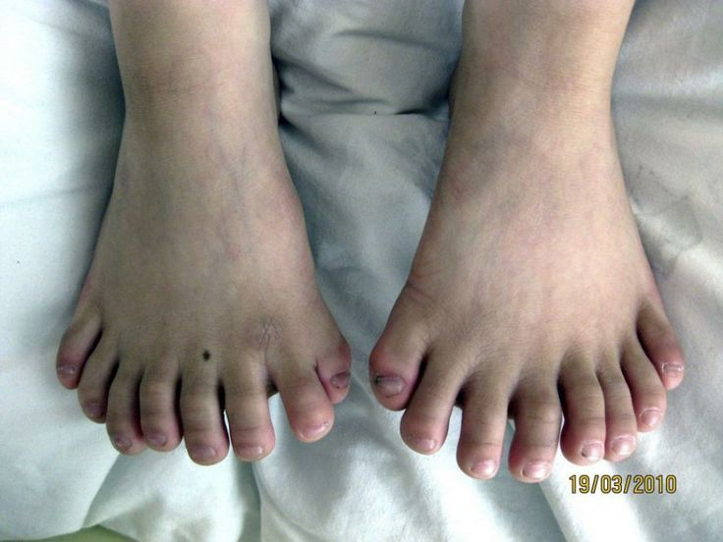
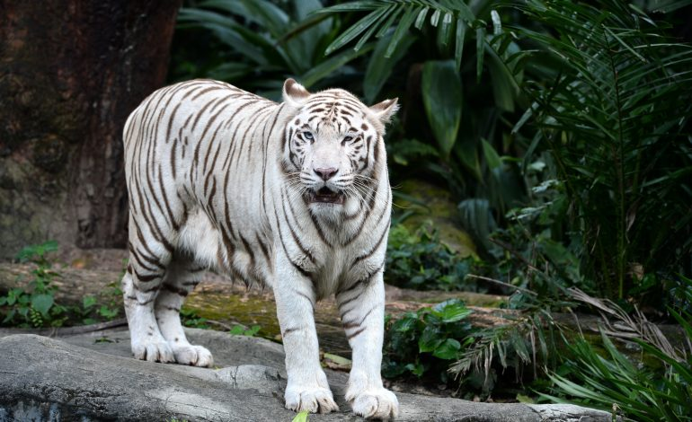
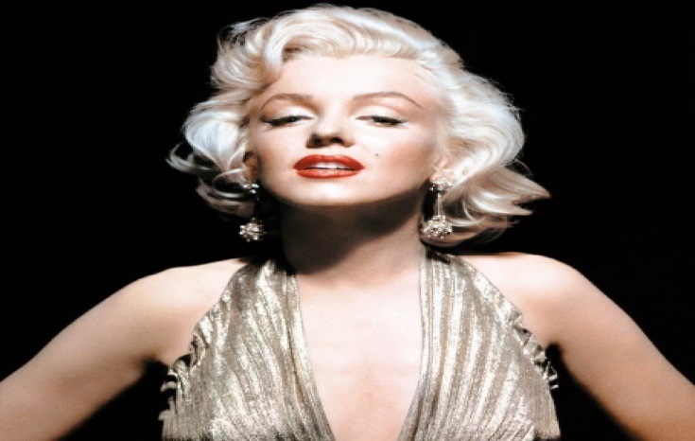
MUTASJONER - ENDRINGER I BASER
Konsekvenser:
Vanligvis ingen konsekvenser fordi det rettes opp, eller det påvirker ikke genene.
Dersom konsekvenser, så vanligvis skadelige.
Noen mutasjoner kan føre til at celler deler seg ukontrollert → kreft.
Cellene har noen forsvarsmekanismer mot dette
  Enzymer reparerer skaden.
  Kreftceller kan utløse et innebygget programmert «selvmord» (apoptose).
  Immunforsvaret ødelegger cellen.
Særlig store konsekvenser dersom det skjer i kjønnscellene
En sjelden gang kan vi få en fordelaktig mutasjon. Over tid bidrar mutasjoner å gi opphav til nye arter gjennom evolusjon.

Slide 42
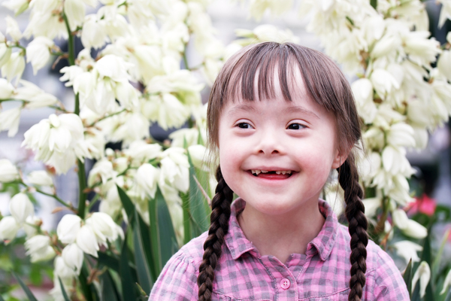
MUTASJONER I KROMOSOMANTALLET
Mutasjoner kan også oppstå på kromosomer, ved at f.eks. begge kromosomene i et kromosompar overflyttes til bare èn celle i reduksjonsdelingen.
Mennesker med Downs syndrom har tre kopier av kromosom 21.

Slide 43
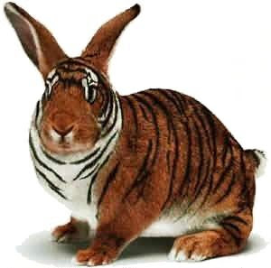
GENER OG ARV
Avkom arver to utgaver (allel) av hvert gen, ett fra mor og ett fra far.
Disse allelene koder for det samme (eks. øyefarge), men detaljene kan være litt forskjellige:
Eks.: allel fra mor (brun), allel fra far (blå).
Alleler for et gen er enten dominante (brun)
eller recessive (blå).
Dersom avkommet får to forskjellige alleler
(eks. brun og blå) vil det dominante
overstyre det recessive
For å avgjøre hva slags øyenfarge
avkommet kan få kan vi bruke
et krysningsskjema.

Slide 44
KRYSNINGSSKJEMA
FAR
MOR

Slide 45
BEGREPER
Hvilke alleler man har av et gen kalles genotypen (eks. Bb), mens det som blir uttrykt fra genet kalles fenotypen (eks. brun).
Fenotypen er styrt av genotypen, men kan også påvirkes av miljøpåvirkninger.
Et individ som har to like alleler (eks. BB eller bb) for et gen kalles homozygot.
  BB: Homozygot dominant.
  bb: Homozygot recessiv.
Et individ med to ulike alleler (eks. Bb) for et gen kalles heterozygot.
Dersom et individ er heterozygot for et gen sier vi at det er «bærer» av det recessive allelet, dette allelet kan «bæres» gjennom mange generasjoner uten å komme til uttrykk fordi det dominante allelet overstyrer.

Slide 46
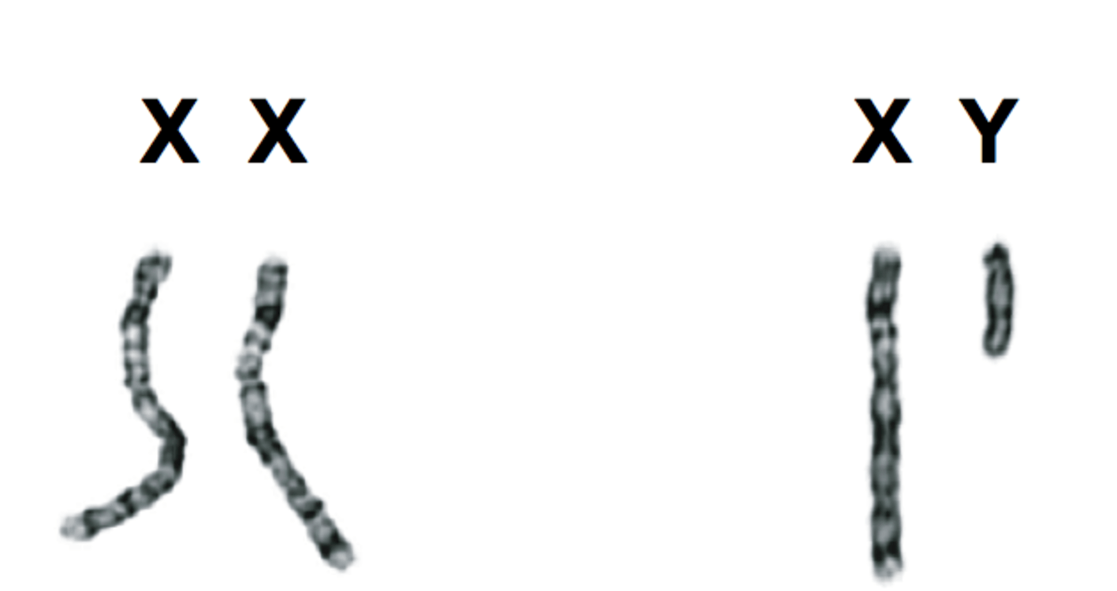
KJØNNSBESTEMMELSE
Det eneste som skiller kjønnene i DNA’et er at menn har to helt forskjellige varianter av kjønnskromosomet (kromosom 23) – X og Y, mens kvinner har X og X.
Y-kromosomet er meget lite og har ingen annen funksjon enn å bestemme kjønnet, genet som gjør at barnet blir en gutt heter SRY ☺

Slide 47
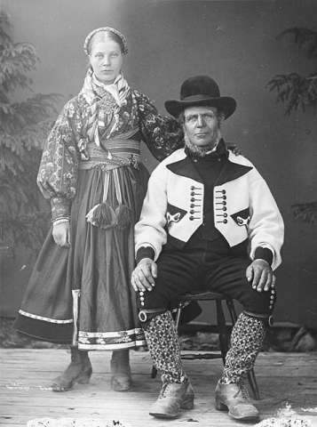
GENETISKE SYKDOMMER
I gjennomsnitt bærer hver av oss på fem genetiske sykdommer, disse er nesten alltid recessive.
Eksempler er:
Cystisk fibrose
Sigdcelleanemi
Huntingtons sykdom
Visse former for Alzheimer
Enkelte genetiske
sykdommer er
overrepresentert i
Telemark. Hvorfor?

Slide 48
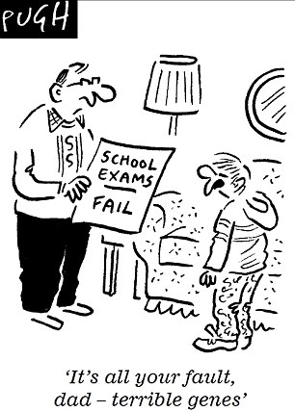
GENER OG OMGIVELSER
  Genene spiller stor rolle for
  hvordan vi blir, men
  omgivelsene spiller også inn:
  «Genene setter rammene for hvilke
  egenskaper et individ kan få, mens
  miljøet avgjør i hvilken grad
  egenskapene kommer til uttrykk.»

Slide 49
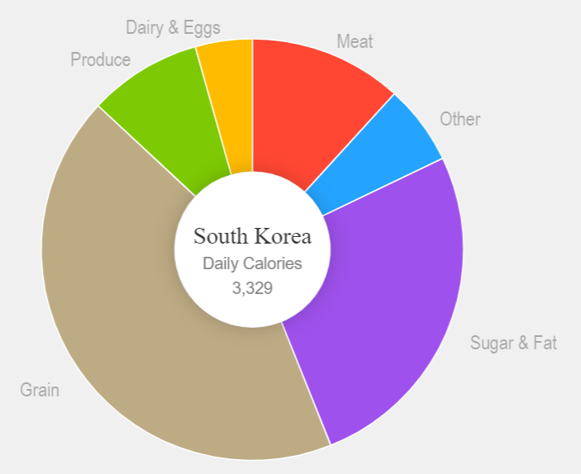
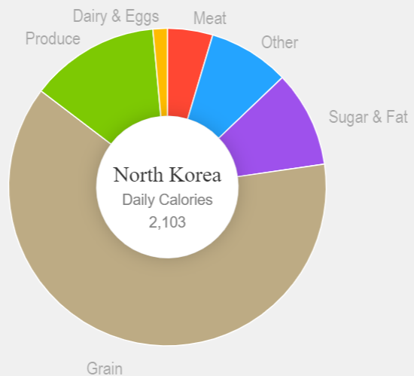
GENER OG OMGIVELSER
Nord-Koreanere og Sør-Koreanere tilhører samme folkeslag, men Nord-Koreanere er gjennomsnittlig flere cm lavere enn Sør-Koreanere fordi mange har vært underernært i oppveksten.
Sør-Korea
Nord-Korea

Slide 50
EPIGENETIKK
Tidligere tenkte man at gener er upåvirket av miljøet rundt oss.
Men nyere forskning har vist at gener kan skrus av og på som følge av ytre påvirkning, og at noen av disse endringene kan arves, dette kalles epigenetikk.

Slide 51
Se også viten.no for repetisjon

